Slide 1
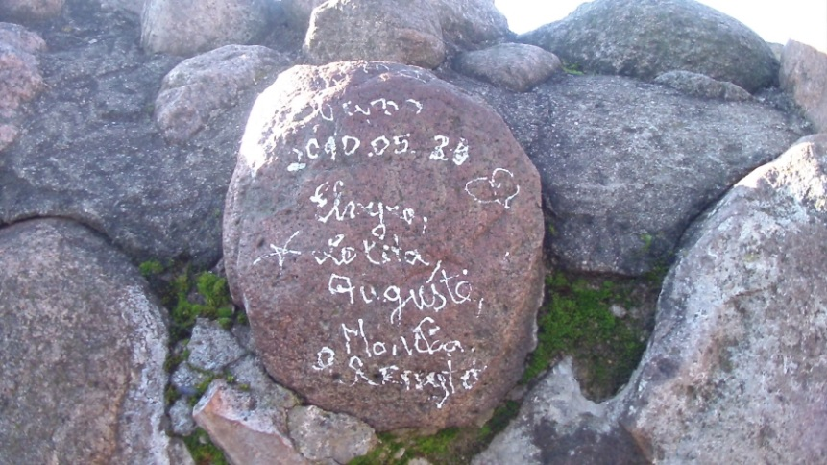
Project Name : PostGet , PostPlace(PP), Place-It, SecretCode
자신의 흔적을 남기다…
누구에게 편지를 남기다…
어느 날 과거의 누군가로부터 메시지를 받다…
* 너와 나의 흔적 SNS 서비스
어떤 장소에서 지인이 생각난다면 그 지인에게 메시지를 남긴다.
추억이 될 것 같은, 앞으로 추억이 되고 싶은 장소에 나에게 메시지를 남기되
타임캡슐처럼 날짜를 지정하여 그 이후 오픈
3. 어느 날 추억의 장소에서 과거의 반가운 메시지를 받다.
4. 특정 장소 XXX 반경 이내 쪽지 열람 가능

Slide 2
시나리오
<송신>
앱설치
가입하기 email facebook 인증
사용할 이름 설정 (실명 or 닉네임) 설정
편지작성 – Text , Image
시크릿코드 공개키(URL) + 개인키 생성(비밀번호, 1q2w3e4r)
http:www.secretcode.com/2034992838 접속
해당 위치 + 비밀번호 입력 맞으면 열람
6. 시크릿코드 개인키 전달 – SMS, E-MAIL, 페북친구(로그인)
(제약사항)
- 같은장소 하루당 최대 전송 그룹 제한
- 같은장소 동일내용 제한

Slide 3
시나리오
<수신 – 앱설치 유>
시크릿코드가 발생시 앱푸쉬 발생 (개인키 앱에서 직접 수령)
보낸사람 닉네임 전달받은 메시지 위치가 지도에 나타남
현재 위치 분석을 통해 해당 장소에 시크릿코드가 있는지 폴링
편지가 있을시 푸쉬 & 열람
<수신 – 앱설치 무>
SMS , email, facebook 태그알림을 통해 시크릿코드의 개인키 전달
Site 정보를 통해 해당 서비스 이용방법 공지 및 앱설치 유도
사이트 접속 -> 본인 email , 전화번호 입력을 통해 메시지의 유무만 확인 가능

Slide 4
시스템 구성
ANDROID APP
WEB Service
SERVER

